Slide 1
Общебанковский модельный репозиторий
IT Architecture

Slide 2
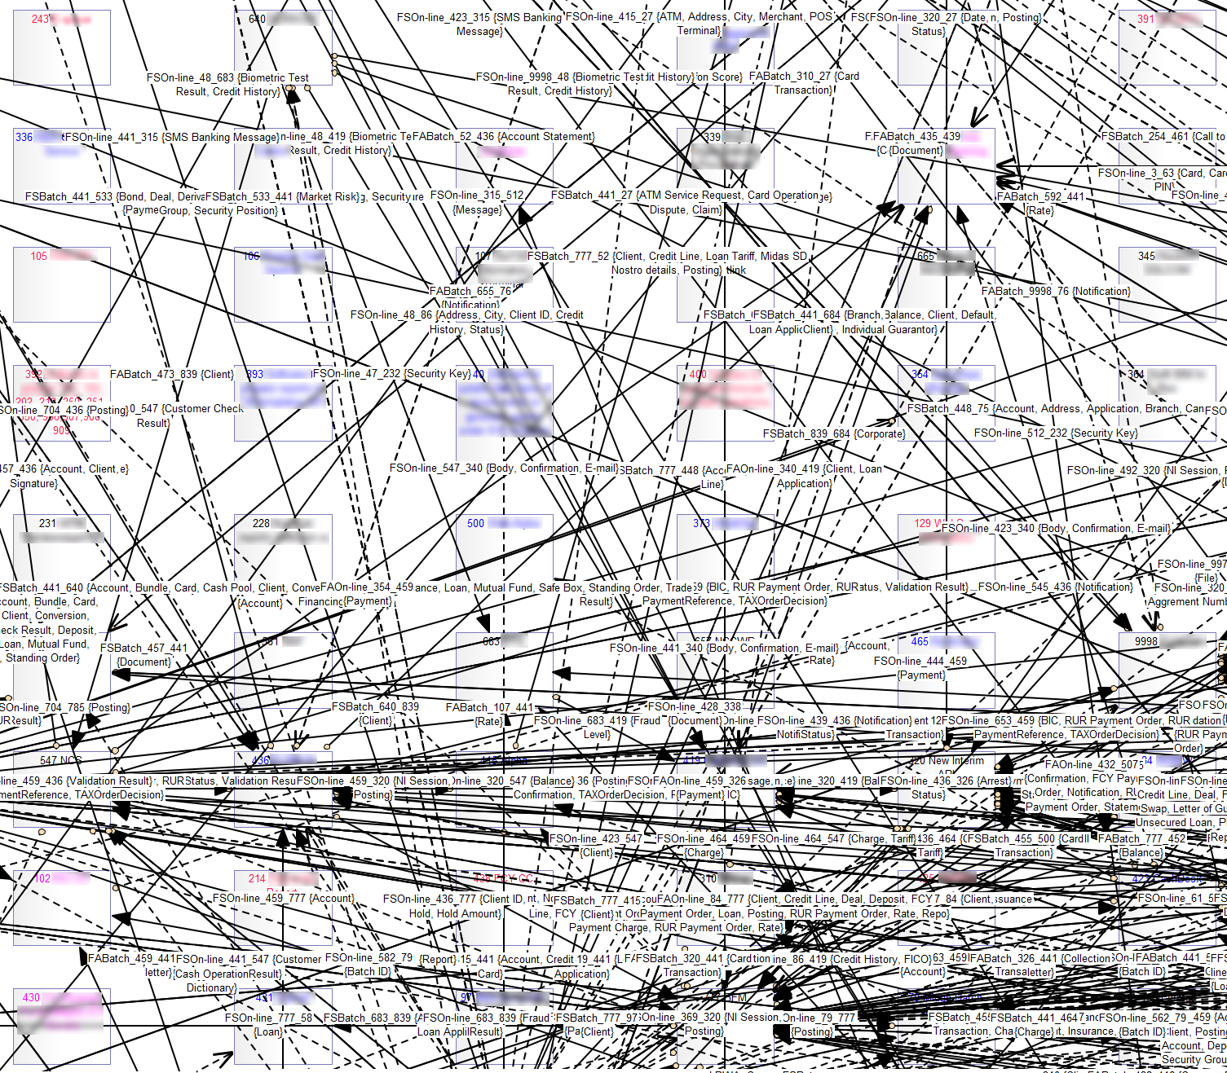
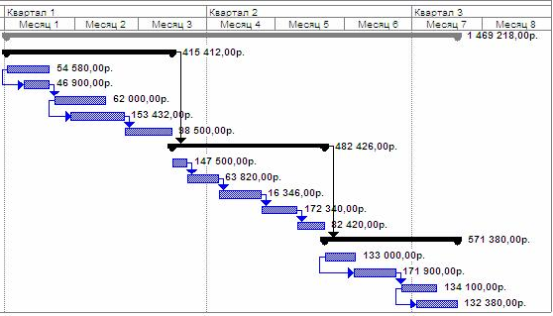

Raiffeisenbank
YK
400+ Бизнес приложений со сложной интеграцией
Десятки проектов, изменяющих ландшафт
Десятки внутренних и внешних команд разработки

Slide 3



Что такое один проект
YK
Насколько выгоден проект?
Насколько сложны изменения?
В каких приложениях делать правильно?
Насколько много изменений?
А что с интеграцией?
Что, когда и какие команды будут делать?

Slide 4
О чем расскажем
YK
Как внедряли
Репозиторий сегодня
Проектная архитектура
Примеры анализа
Чему мы научились
Выводы

Slide 5
Выбор и внедрение
DS

Slide 6
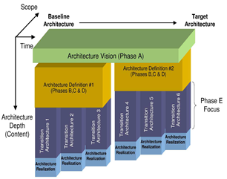
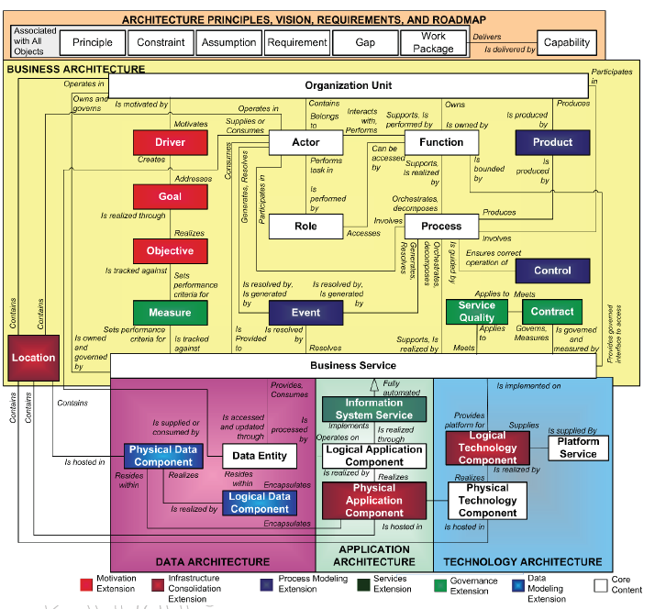
Все и сразу?
DS
Enterprise Architects
Solution Architects
Business analysts
Products profitability assessment
Customers profitability assessment
Channels profitability assessment
Transfer rates management
Limits definition and management
Assets & Liabilities management
Credit limits monitoring
Market research & analysis
Development and implementation of new products and offers for customers
Customers profile management (creation and actualization)
Customer’s AML check
Customer’s Credit File maintenance
Customers consulting & sales
Customers identification
Receipt of customers applications for products & services
Credit analysis and customer’s financial conditions monitoring
Decision making on credit requests
Customer notification of Bank’s decision
Preparation and signing of Products agreements
Preparation of information documents by customer’s request
Paying in and taking money out of an account
Customer’s reliability check
Current account opening
Customer’s File maintenance (paper & scans)
Account balance monitoring
Single fees calculation and charge off
Insurance money receipt processing
Loan closure at the maturity date in case of past due absence
Partial/full loan advance repayment
Loan disbursement
Provisions creation
Interests calculation and accrual
Credit portfolio analysis
Loan repayments processing in accordance with repayment schedule
Debt processing
Hard Collection
Medium Collection
Soft Collection
Penalty charge off
Penalty calculation and accrual

Slide 7
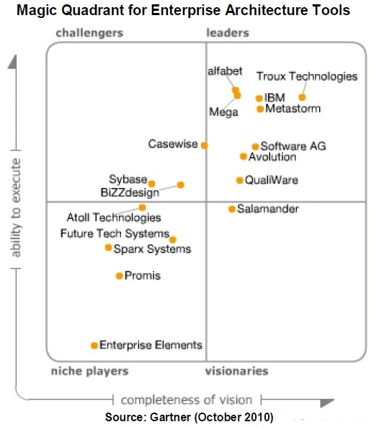
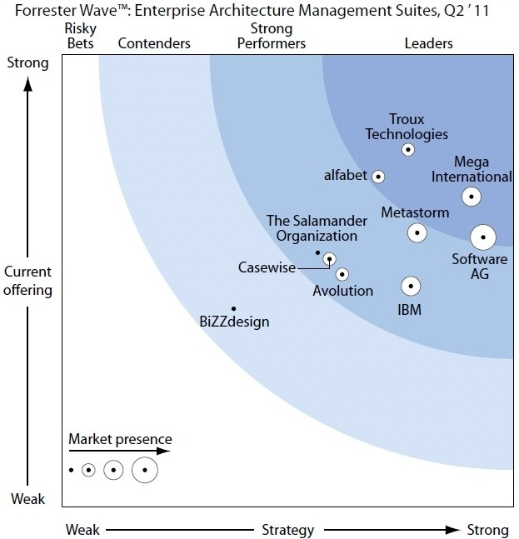
Выбор
DS
Gartner Magic Quadrant | Forrester Wave

Slide 8

Критичные требования
YK
Описание текущего состояния архитектуры
Анализ архитектуры
Разработка Solution Architecture на основе текущей архитектуры
Командная работа в условиях интенсивных изменений
Notes:
НЕ!!! говорить про архитекторов и их обязанности. Говорить, что это требования к инструменту согласно процесса изменений.

Slide 9
Мета-модель
YK
  Business Architecture
  Data Architecture
Capability
Service
contains
Business
Use case
operated by
Business Object
realized as
  Application Architecture
inherits
associates
automated by
Application
flow
implements
  Component Architecture
  Technology Architecture
Technical Component
uses
Component
Interface
deployed on
composed of
realizes
implemented as
Infrastructure Component

Slide 10
Растем итеративно
YK
  Business Architecture
  Data Architecture
Capability
Service
contains
Business
Use case
operated by
Business Object
realized as
  Application Architecture
inherits
associates
automated by
Application
flow
implements
  Component Architecture
  Technology Architecture
Technical Component
uses
Component
Interface
deployed on
composed of
realizes
implemented as
Infrastructure Component
Notes:
Акцент, что не все сразу. Что начали с прототипа на Sparx с минимальной метамоделью.

Slide 11
Репозиторий сегодня
DS

Slide 12
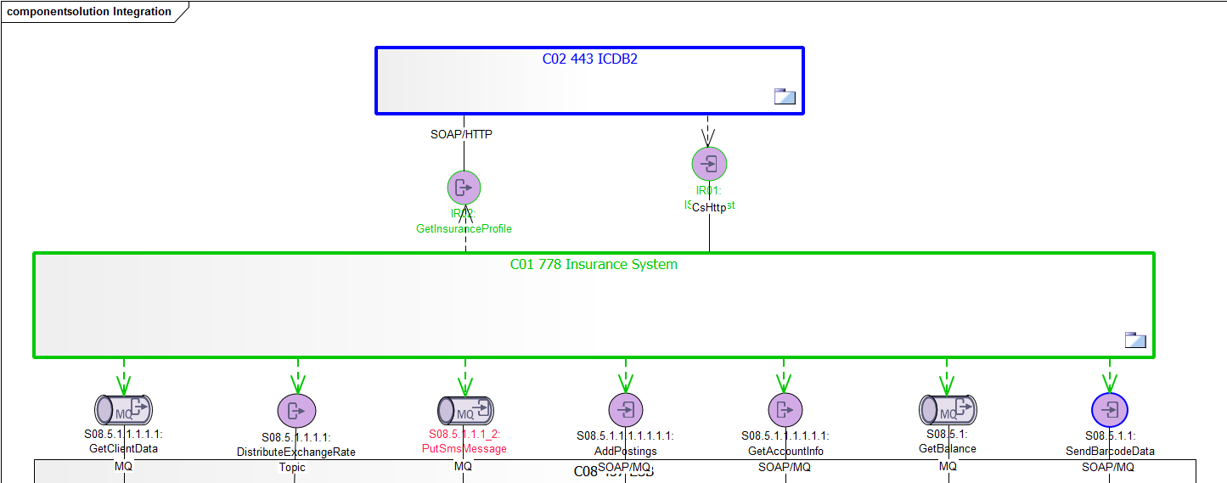
Репозиторий сегодня. Размер.
DS
8000
95000
72000
И репозиторий продолжает расти

Slide 13
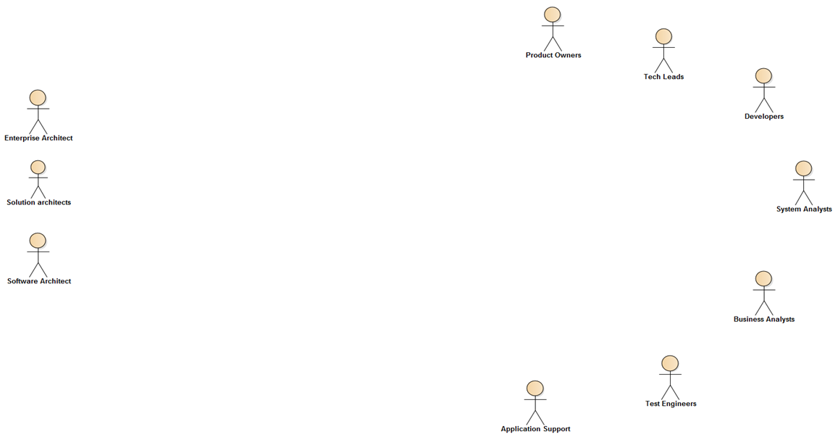
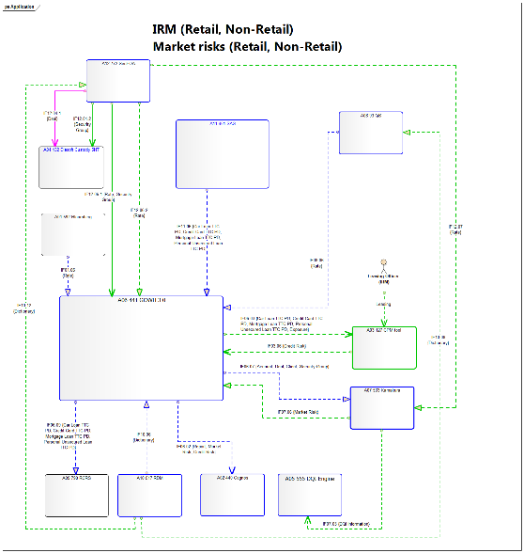
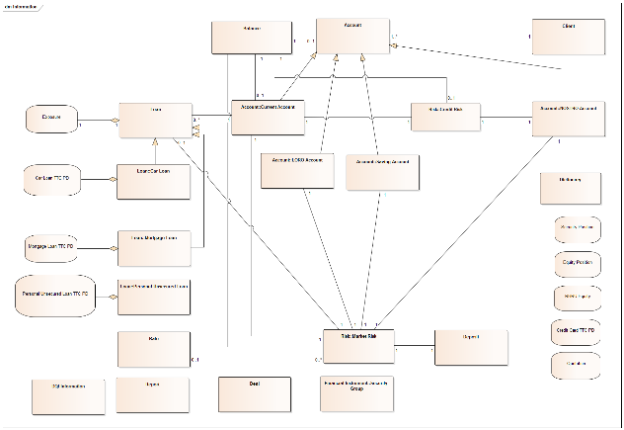
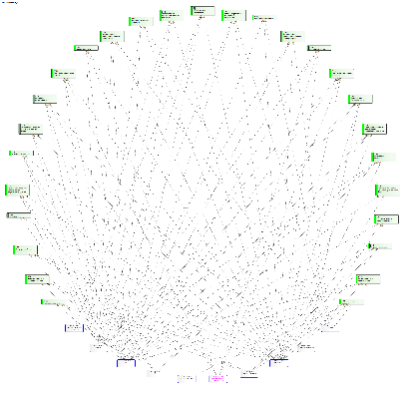
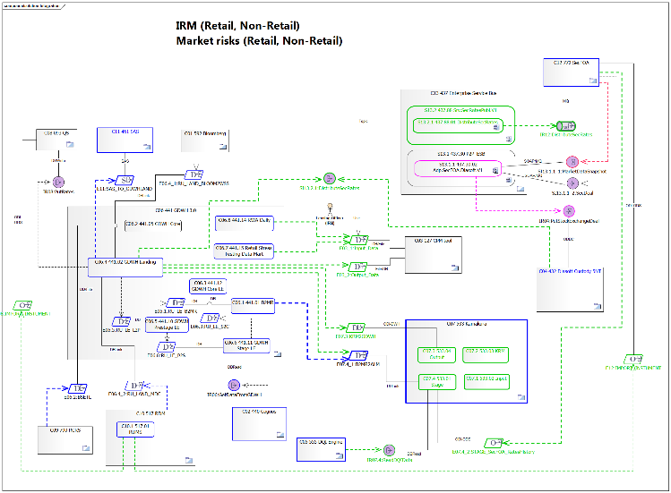
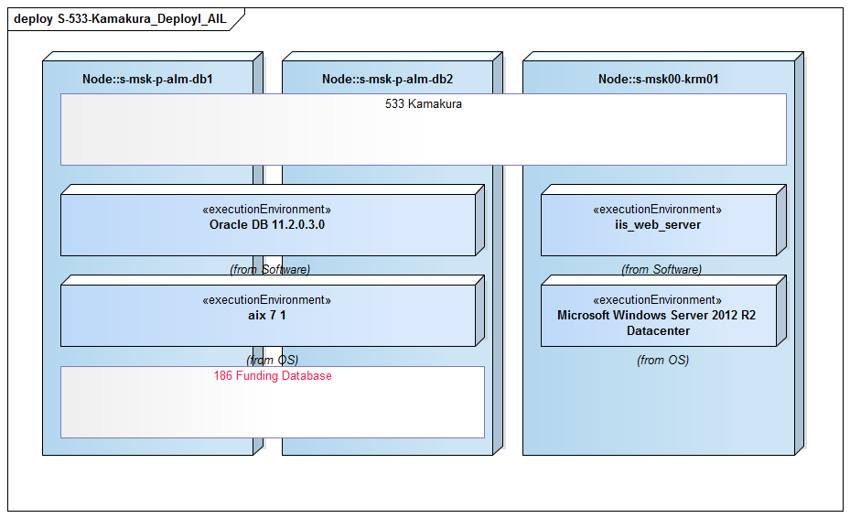
Репозиторий сегодня. Пользователи.
DS

Slide 14
Проектная архитектура
DS

Slide 15
Новый проект в свою папку
DS
BA
Project 1
Business
Data
Project 2
Information
AIL
Project 3
Application
CIL
. . .
Integration
Projects
Project N

Slide 16

Текущая архитектура приложений
YK
AIL
527 System 2
<bapplication> System 1
<bapplication> System 2
<bapplication> System 3
734 System 1
138 System 3

Slide 17

Проектная архитектура приложений
YK
Application
Application
<intiativeapp> System 1
527 System 2
AIL
<intiativeapp> System 2
<intiativeapp> System 3
734 System 1
138 System 3

Slide 18
Проектная архитектура приложений
YK
Application
734 System 4
Application
<intiativeapp> System 1
527 System 2
<intiativeapp> System 2
<intiativeapp> System 3
<intiativeapp> System 4
734 System 1
138 System 3

Slide 19


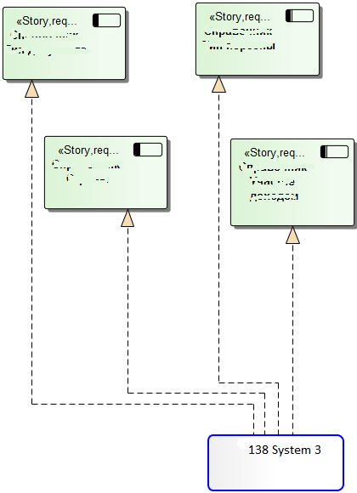
Загружаем требования
YK
Business
Requirements
<Story> Согласование спецификации
<Story> Просмотр заявки
<Story> Расчет доходов
<Story> Сортировка списка
<Story> Определение целевого процента
<Story> Вынос рассчитанных остатков
<Story> Сохранение данных по последнему клиенту
<Story> Задание верхнего лимита расходов
<Story> Передача минимального значения атрибута
<Story> Согласование расходов на проведение счета

Slide 20

Классификация требований по BUC
YK
Business
Requirements
<initusecase> Согласование документа
<Story> Согласование спецификации
<Story> Просмотр заявки
<Story> Расчет доходов
<initusecase> Перенос остатков счета
<Story> Сортировка списка
<Story> Определение целевого процента
<Story> Вынос рассчитанных остатков
<Story> Сохранение данных по последнему клиенту
<Story> Задание верхнего лимита расходов

Slide 21

Текущая компонентная архитектура
DS
CIL
<bacomponent> Component 1
572 Component 2
572.01 Component 2_1
<bacomponent> Component 2
<bacomponent> Component 2_1
<compcontract> Contract 2_1_1
Contract 2_1_1
Contract 2_1_2
<compcontract> Contract 2_1_2
734 Component 1
138 Component 3
<bacomponent> Component 3

Slide 22
Проектная интеграционная архитектура
DS
Integration
Integration
<initcomponent> Component 1
<initcomponent> Component 2
CIL
527 Component 2
initcomponent> Component 2_1
527.01 Component 2_1
<initccontract> Contract 2_1_1
<initccontract> Contract 2_1_2
<initccomponent> Component 3
Contract 2_1_1
Contract 2_1_2
734 Component 1
138 Component 3

Slide 23
Проектная интеграционная архитектура
DS
Integration
Integration
Component 4
<initcomponent> Component 1
<initcomponent> Component 2
Contract 2_1_3
initcomponent> Component 2_1
527 Component 2
<initccontract> Contract 2_1_1
527.01 Component 2_1
<initccontract> Contract 2_1_2
<initccontract> Contract 2_1_3
<initccomponent> Component 3
Contract 2_1_1
Contract 2_1_2
<initccomponent> Component 4
734 Component 1
138 Component 3

Slide 24
Закрываем проект
YK
CIL
801 Component 4
<bacomponent> Component 1
<bacomponent> Component 2
Contract 2_1_3
527 Component 2
bacomponent> Component 2_1
Integration
527.01 Component 2_1
<comcontract> Contract 2_1_1
<compcontract> Contract 2_1_2
<compcontract> Contract 2_1_3
Contract 2_1_1
Contract 2_1_2
<bacomponent> Component 3
734 Component 1
138 Component 3
<bacomponent> Component 4

Slide 25
Анализ
YK

Slide 26
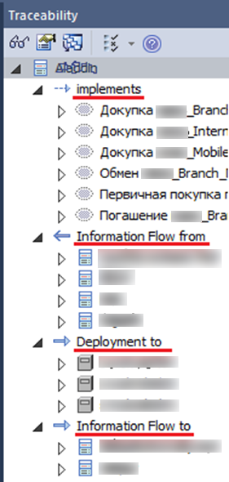
Traceability: Application
DS
  Business Architecture
  Data Architecture
Capability
Service
contains
Use case
operated by
Business Object
realized as
  Application Architecture
inherits
associates
automated by
Application
flow
implements
  Component Architecture
  Technology Architecture
Technical Component
uses
Component
Interface
deployed on
composed of
realizes
implemented as
Infrastructure Component

Slide 27
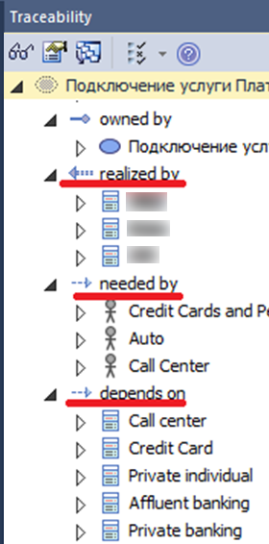
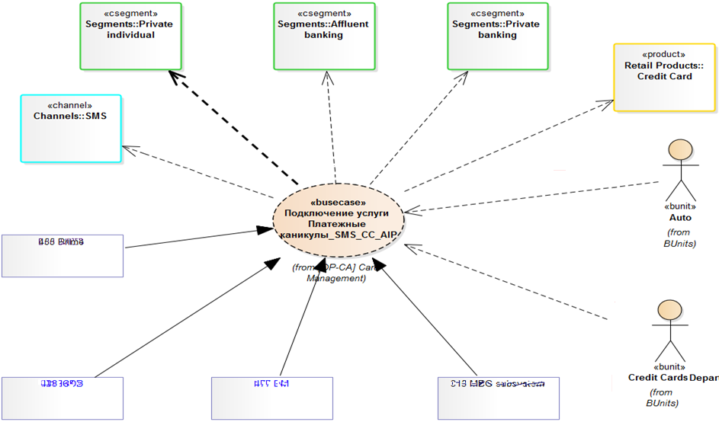
Traceability: Business Use Case
DS

Slide 28
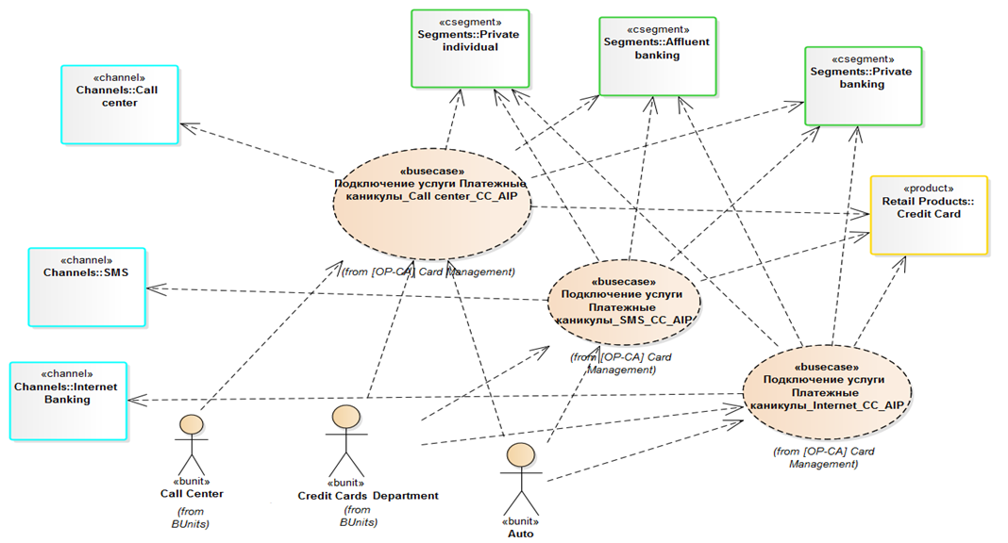
Диаграмма: Бизнес - Сервис
DS

Slide 29
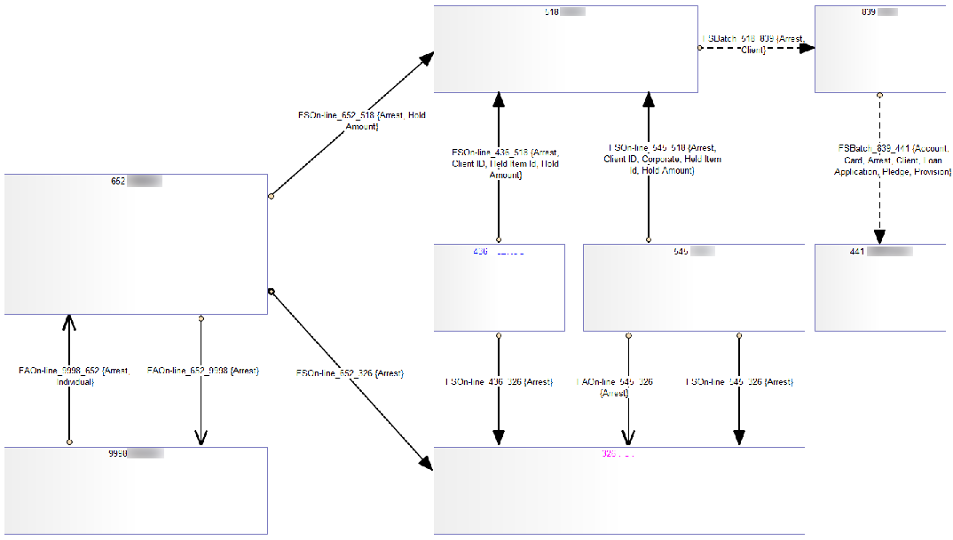
Диаграмма: Потоки по бизнес- объектам
DS

Slide 30
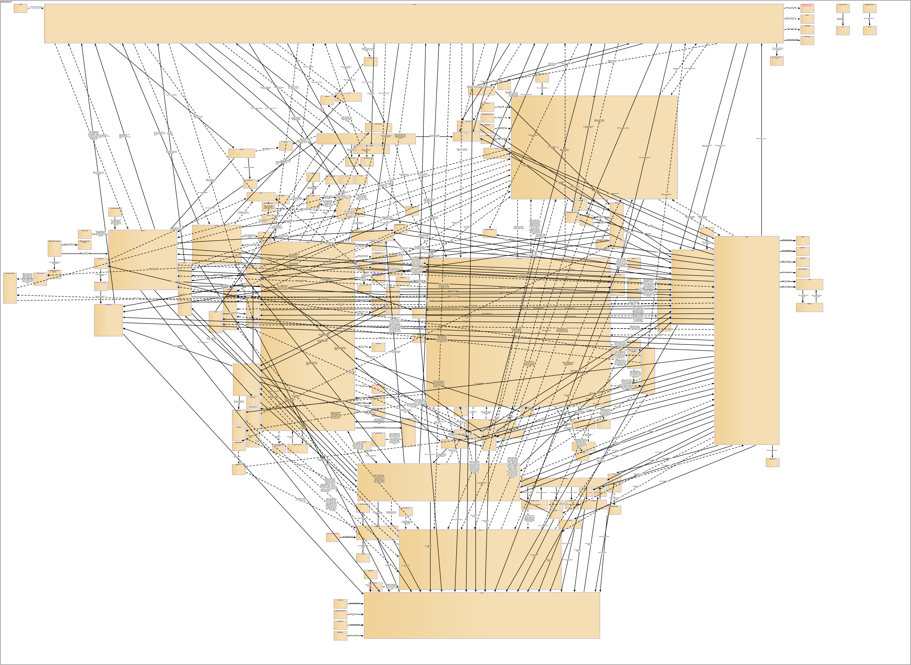
Где в ландшафте бизнес объект Client?
YK

Slide 31
YK
Как проводить анализ среди тысяч элементов?
Capability 1
Capability 1
Capability 1
Capability 2
Capability 2
Capability 2
Capability 2
Capability 2
Capability 2
Capability 3
Capability 3
Capability 3
Capability 3
Capability 3
Capability 3
Capability 3
Capability 3
Capability 3
Capability 3
Capability 3
Capability 3
BS
BS
BS
BS
BS
BS
BS
BS
BS
BS
BS
BS
BS
BS
BS
BS
BS
BS
BS
UC
UC
UC
UC
UC
UC
UC
UC
UC
UC
UC
UC
UC
UC
UC
UC
UC
UC
UC
UC
UC
UC
UC
UC
Продукты
Приложения
Бизнес объекты
Бизнес подразделения
В бизнес слое тысячи элементов. Плюс их зависимости. Плюс их тэги.

Slide 32
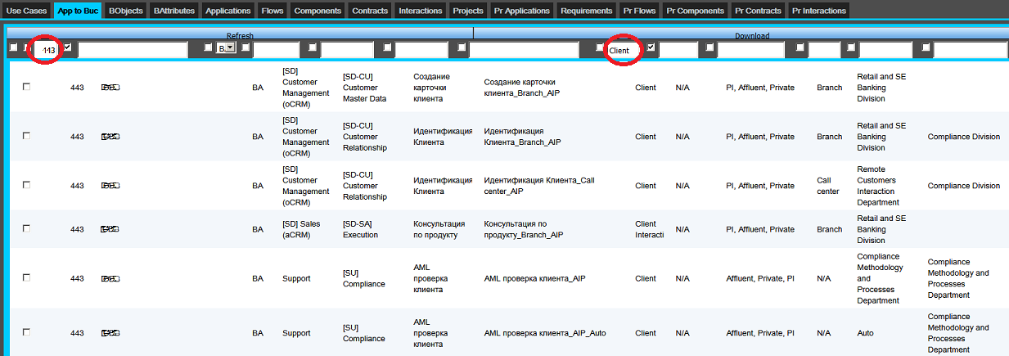
Таблицы vs диаграммы
YK
Для первичного анализа гораздо удобнее не диаграммы, а табличное интерактивное представление
Кастомное веб-приложение с популярными вьюшками с фильтрацией, сортировкой и трассировкой между вьюшками крайне эффективно

Slide 33
Пример многошагового анализа
YK
Бизнес Объект
Use Case
Consumer
Business Use Case
Provider
Интерфейс с системой провайдером
Системы потребители интерфейса
Business Use Cases, которые автоматизируются Системами потребителями
Бизнес подразделения, ответственные за Use Cases

Slide 34
Чему мы научились
YK

Slide 35




Каждый для всех
DS
Все понимают под архитектурой не иллюзорный ландшафт, а конкретные элементы и их связи
Я описал архитектуру системы
Я изменил архитектуру в проекте
Я использую измененную архитектуру в новом проекте!!!
Я могу найти информацию о системе!!!
При подготовке проекта анализ текущей архитектуры значительно упростился
Все изменения архитектуры сохраняются и используются в последующих проектах.

Slide 36


Для всех
DS
Унифицированное представление об
элементах репозитория благодаря единой мета-модели
Простой и всеобщий доступ к данным по архитектуре

Slide 37
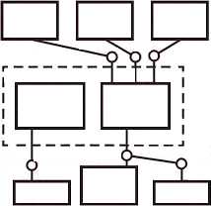

Артефакты
YK
Диаграммы архитектуры решения более востребованы чем формальные проектные документы
Табличное представление более эффективно для анализа больших данных чем диаграммы

Slide 38


Ближний круг
YK
Усилия на поддержку актуальности и консистентности репозитория
Востребован девелоперский опыт ответственных за репозиторий

Slide 39
Выводы
YK

Slide 40

Выводы
YK
Сложность внедрения связана с людьми, а не с инструментом
Не думайте о длительности пути, просто начните с малого
Продумайте метамодель – она основа безболезненного роста
Продумайте артефакты – они придадут завершенность процессам
Простота использования сама найдет сторонников
Всеобщая доступность информации многократно усиливает эффект
Важно не только внедрить, но и поддерживать

Slide 41
Thank you

